Slide 1

Samfunnsvitenskap

Slide 2
Om undersøkelsen
Svarprosent SV 2025
42 %
Formål
Kartlegge hvordan kandidatene har opplevd studietiden på UiA
Kartlegge kandidatenes situasjon i arbeidsmarkedet
Kartlegge kompetanser som har gjort kandidatene ettertraktet i arbeidslivet
567 kandidater
Uteksaminert høst 2022 – vår 2025
Svarprosent SV 2022
50 %
543 kandidater
Uteksaminert høst 2019 – vår 2022

Slide 3
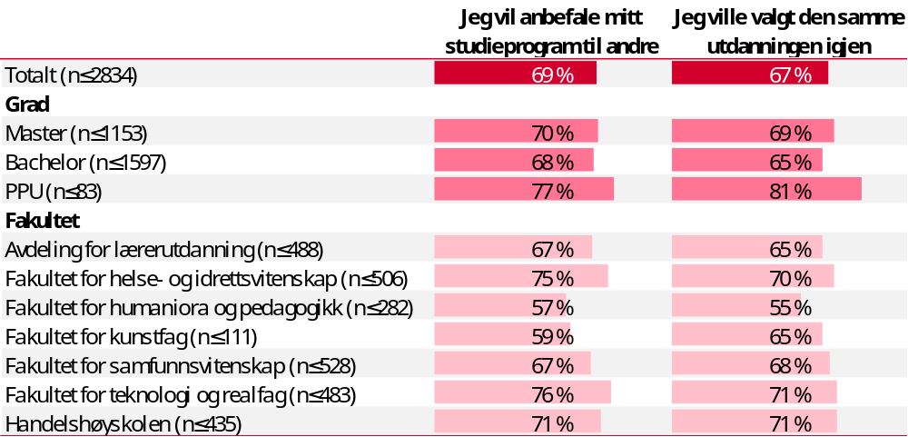
De samfunnsvitenskaplige kandidatene vurderer studieprogram og utdanning noe under snittet
Overordnet vurdering av studieprogram, med nedbrytninger (summen av enig/helt enig)

Slide 4
Andel som vil anbefale sitt studieprogram til andre pr studieprogram ved Samfunnsvitenskap
Viser andel som har svart «Enig» og «Helt enig». N=521.

Slide 5
Samfunnsvitenskapkandidatenes vurderinger av studietiden ved UiA
Viser andel som har svart «Enig» og «Helt enig».

Slide 6
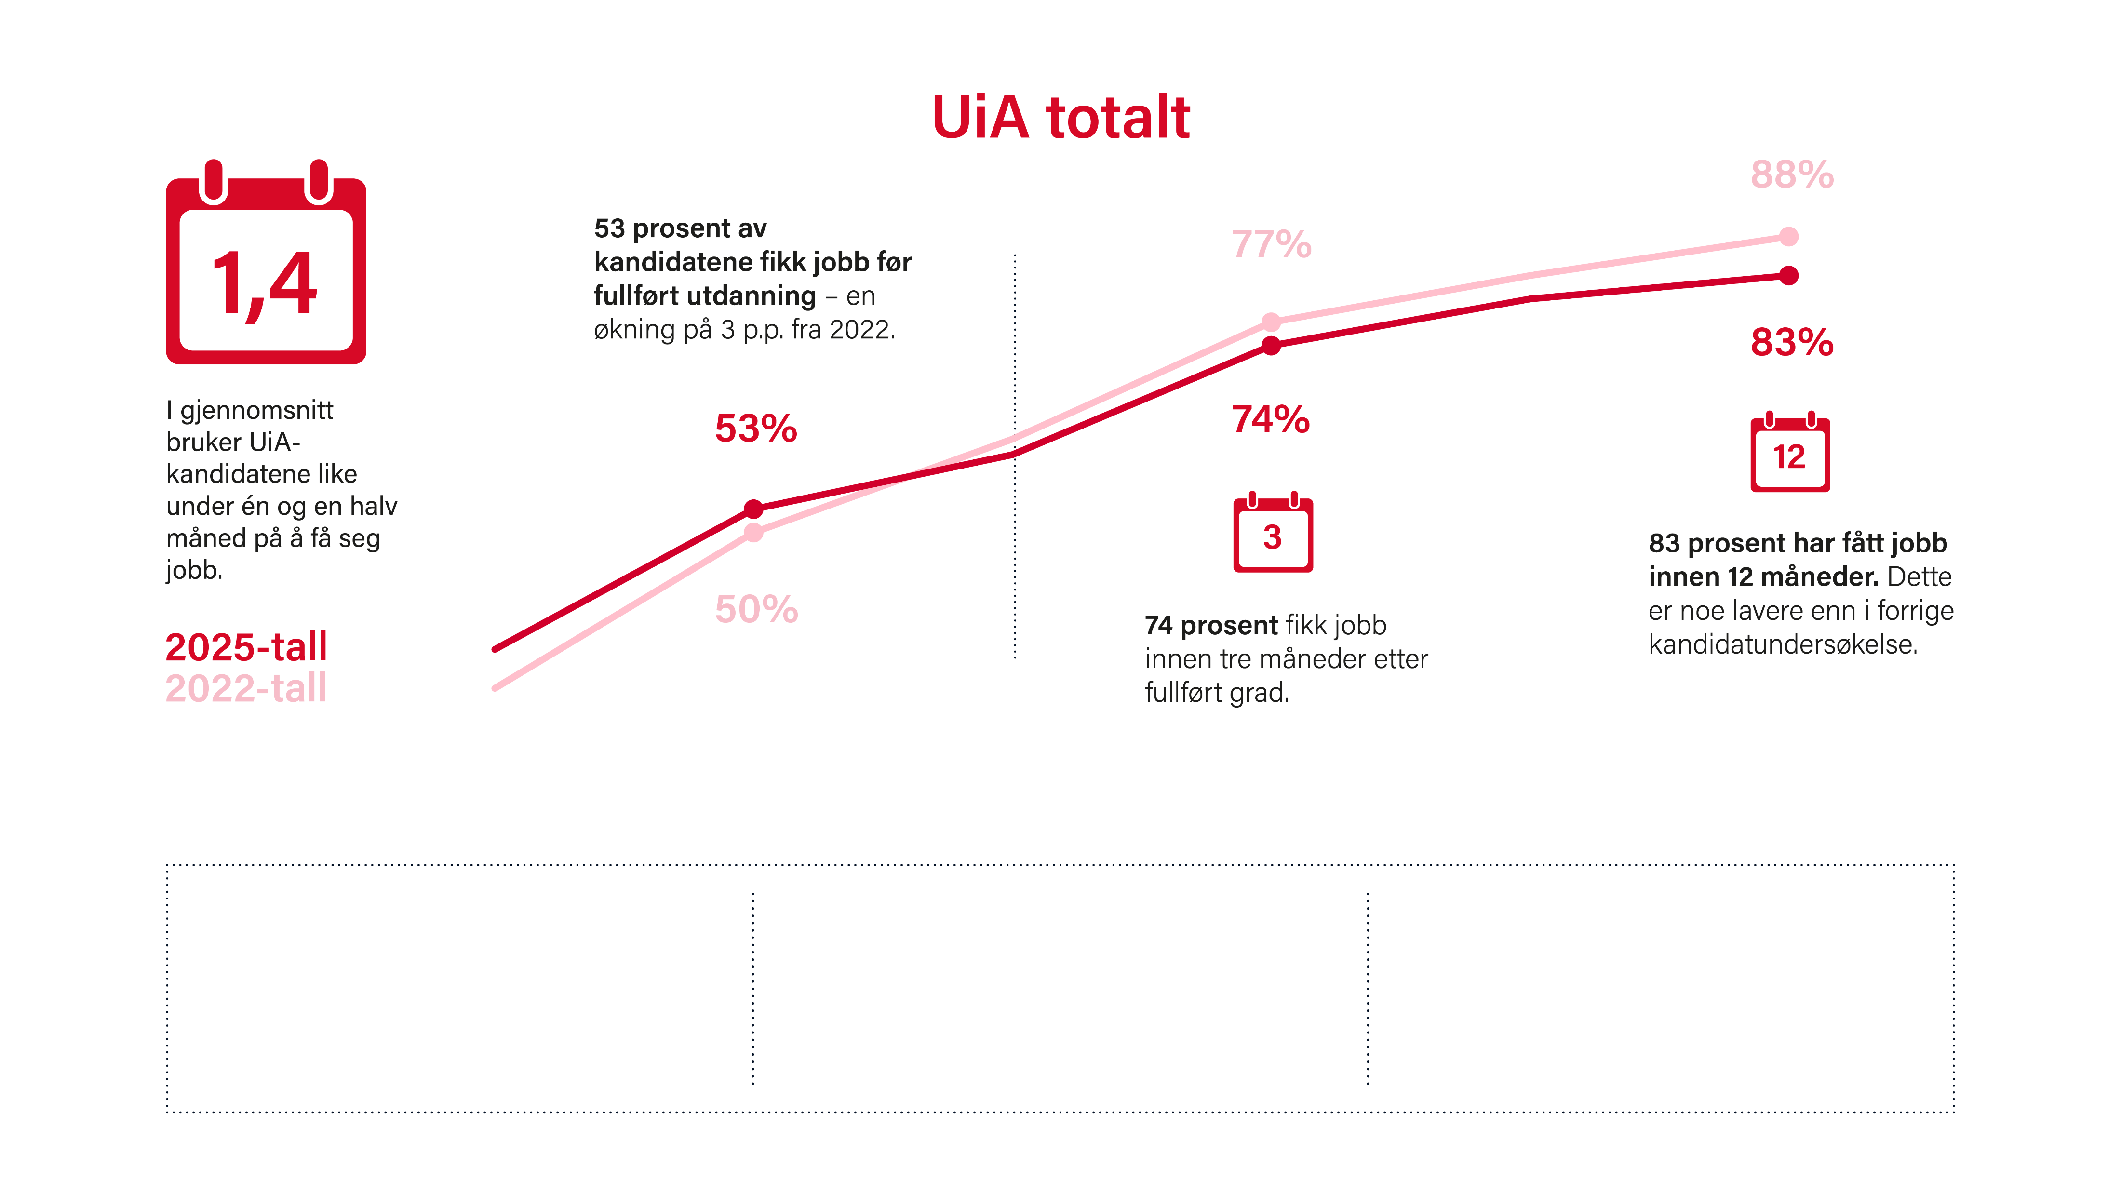
Samfunnsvitenskap
65 prosent fikk jobb innen tre måneder etter fullført grad.
49 prosent fikk jobb før fullført utdanning.
75 prosent har fått jobb innen 12 måneder.

Slide 7
Overgangen til arbeidsmarkedet pr studieprogram
Andelen som fikk jobb før fullført utdanning

Slide 8
Arbeids- og studiesituasjon
Kandidatens arbeids- og studiesituasjon pr 25. august 2025

Slide 9
Bo- og arbeidssted
Regionene hvor kandidatene bor/jobber i dag (n=540)

Slide 10
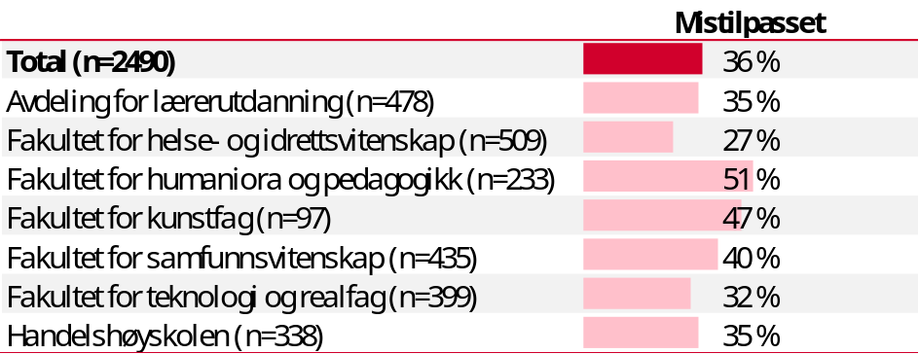
Mistilpasning i arbeidslivet
Merk: I mistilpasning-analysene er kandidater som er studenter (som hovedbeskjeftigelse) tatt ut. Dette er delvis forklaringen på at arbeidsledighetstallene avviker noe fra tallene i figuren i senere lysbilder.

Slide 11
Andel i relevant jobb

Slide 12
Andel i relevant jobb pr studieprogram ved Samfunnsvitenskap

Slide 13
Hvorfor utdanningen oppleves som lite relevant i nåværende jobb

Slide 14
Arbeidsledighet
Merk: Kandidater som er studenter (som hovedbeskjeftigelse) er tatt ut i denne analysen.

Slide 15
Arbeidsledighet pr studieprogram ved Samfunnsvitenskap
Merk: Kandidater som er studenter (som hovedbeskjeftigelse) er tatt ut i denne analysen.

Slide 16
Bransjene samfunnsvitenskap- kandidatene jobber i

Slide 17
Generell/fagspesifikk kompetanse i studiene i nåværende jobb
Hvordan opplever du sammenhengen mellom utdanningen du har tatt og din nåværende jobb?
Andel som har svart «I ganske stor grad» og «I svært stor grad» ved Samfunnsvitenskap.

Slide 18
Generell/fagspesifikk kompetanse i studiene i nåværende jobb brutt ned på studieprogram
Hvordan opplever du sammenhengen mellom utdanningen du har tatt og din nåværende jobb?
Andel som har svart «I ganske stor grad» og «I stor grad». Viser kun studieprogram hvor n>5.

Slide 19
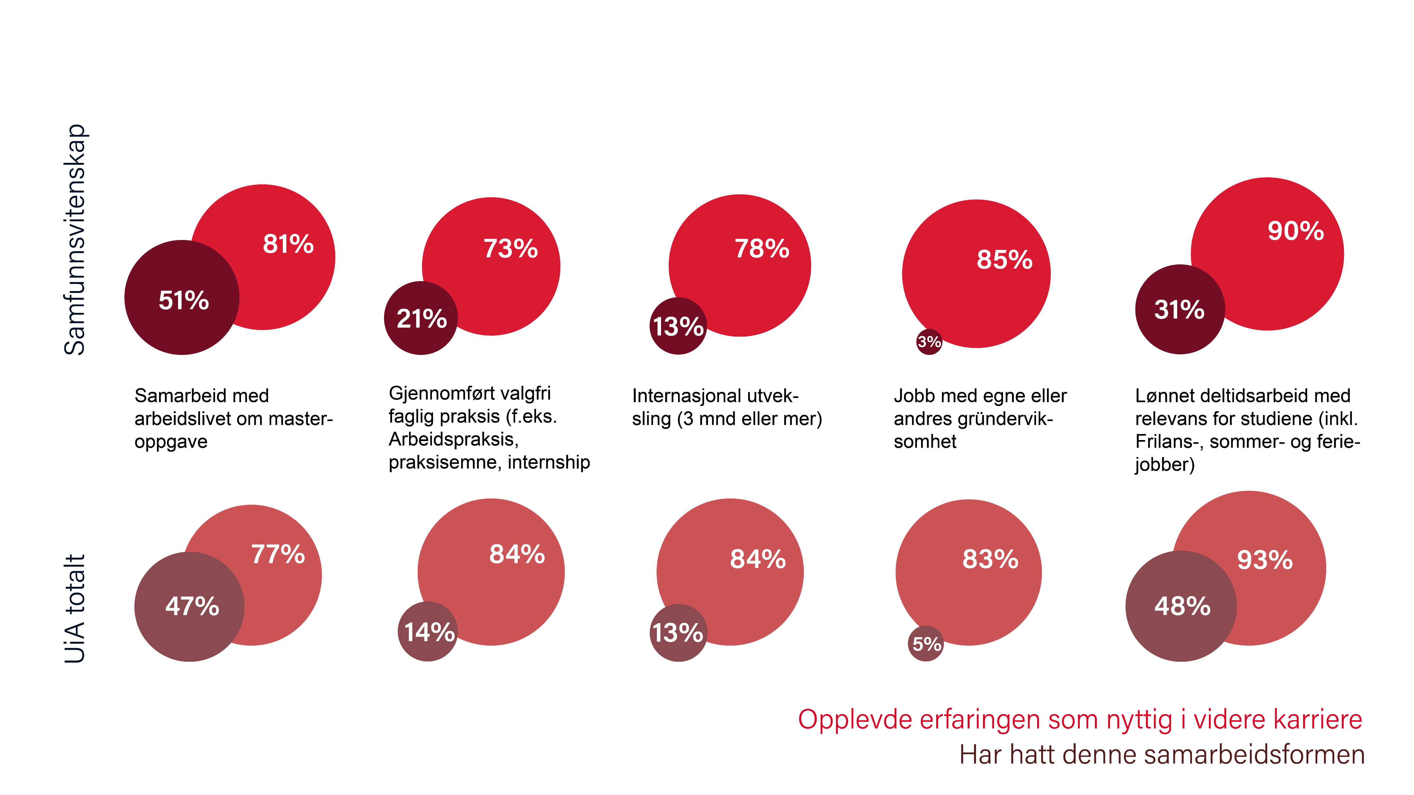
Erfaring fra og nytte av ulike samarbeidsformer

Slide 20
Oppgavesamarbeid fordelt på fakultet
Merknad: Tallene avgrenset til kandidater uteksaminert med hhv. bachelor eller mastergrad

Slide 21
Hvilken kompetanse kandidatene mener studiene har gitt dem
Viser andel som har svart «I ganske stor grad» og «I svært stor grad».

Slide 22
Ferdigheter studiet burde fokusere mer på

Slide 23
Hva studieprogrammet kunne gjort annerledes for å forberede samfunnsvitenskapkandidatene bedre på arbeidslivet (n=527)

Slide 24
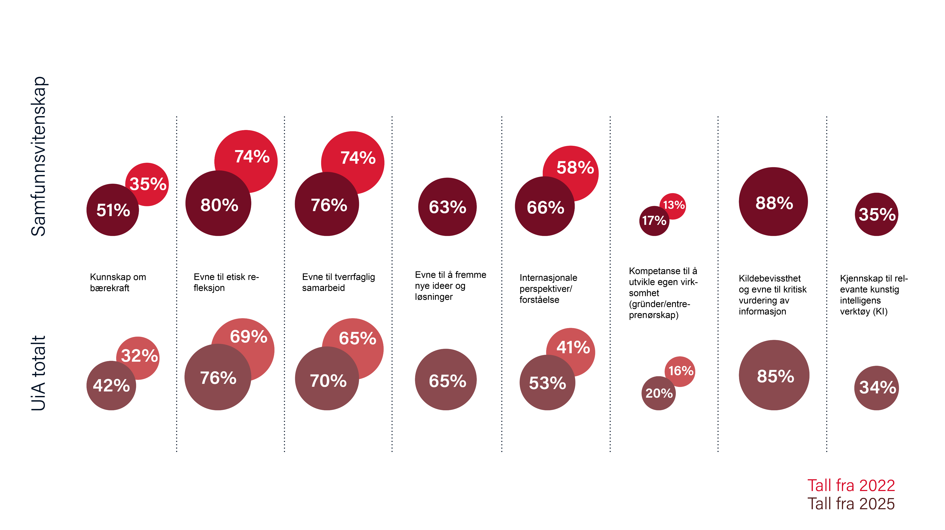
Ferdigheter kandidatene har fått fra utdanningen
Viser andel som har svart «I ganske stor grad» og «I svært stor grad».

